Slide 1
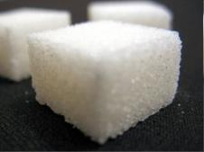
СОЛНЕЧНЫЙ КРИСТАЛЛ
1. САХАРНАЯ ЛЕТОПИСЬ
2. ПОЛУЧЕНИЕ САХАРОЗЫ
3. САХАР С ТОЧКИ ЗРЕНИЯ ХИМИИ
4. САХАР С ТОЧКИ ЗРЕНИЯ БИОЛОГИИ И МЕДИЦИНЫ
5. КАКОЙ ЖЕ САХАР НАМ НУЖЕН И СКОЛЬКО?
6. САХАР – НЕЧТО БОЛЬШЕЕ, ЧЕМ ПРОСТО СЛАДКИЙ ПРОДУКТ
7. САХАР – КИРПИЧИК В ФУНДАМЕНТЕ КУЛИНАРИИ
8. САХАРНЫЕ КРЕАТИВНОСТИ
9. МИФЫ О СОЛНЕЧНОМ КРИСТАЛЛЕ

Slide 2
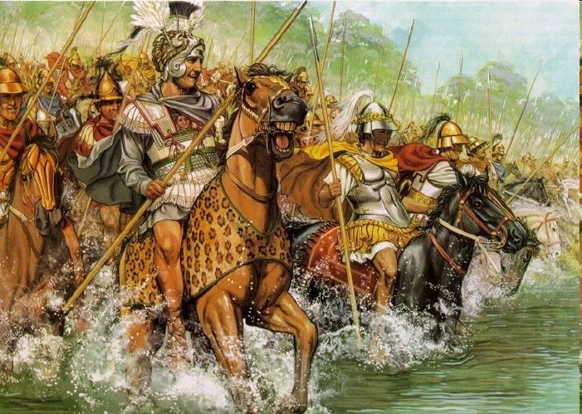
1. САХАРНАЯ ЛЕТОПИСЬ
«Мед без пчел»

Slide 3
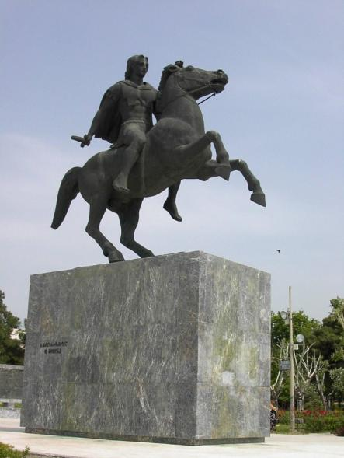
Памятник Александру Македонскому

Slide 4
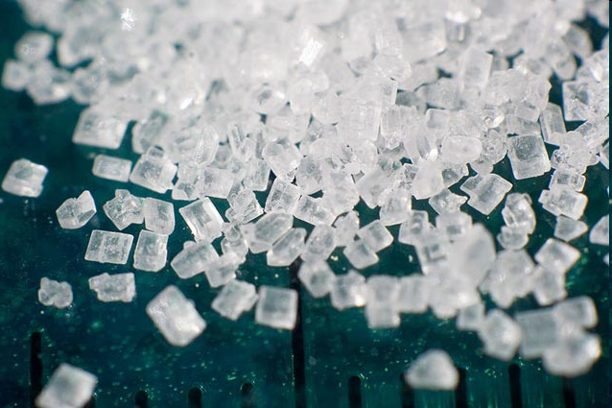
Сладкие кристаллики

Slide 5
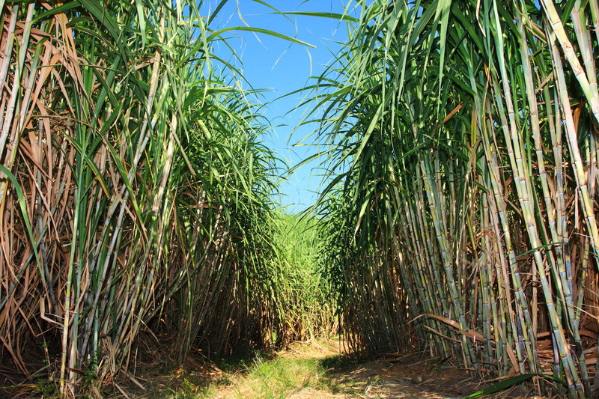
Плантации сахарного тростника

Slide 6
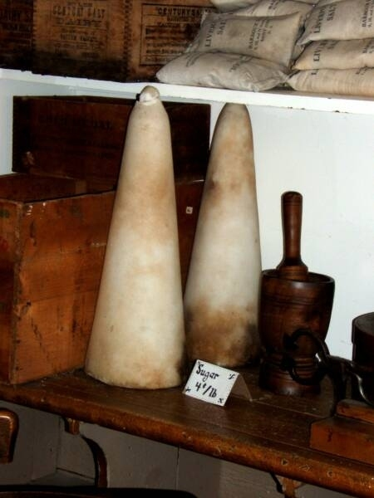
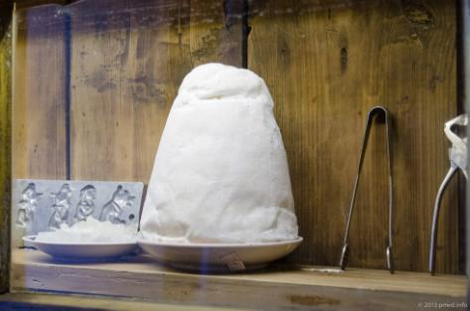
Сахарные головы

Slide 7
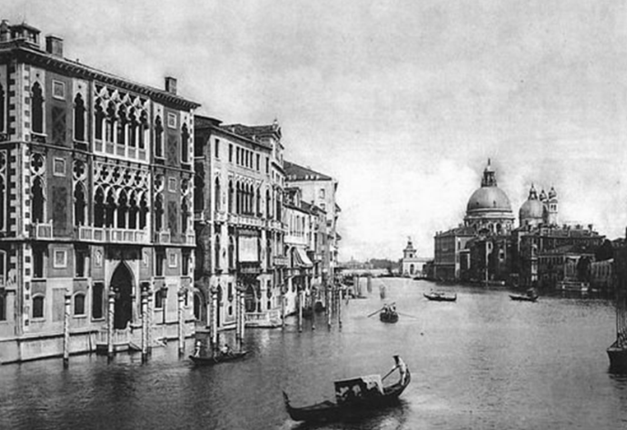
«Кофе с сахаром»
Венеция

Slide 8
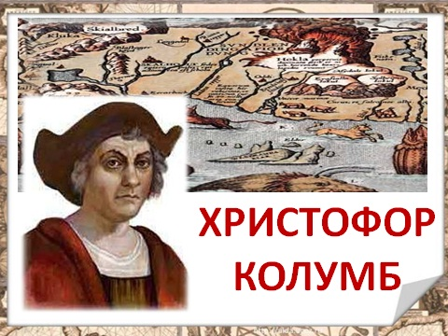

Slide 9
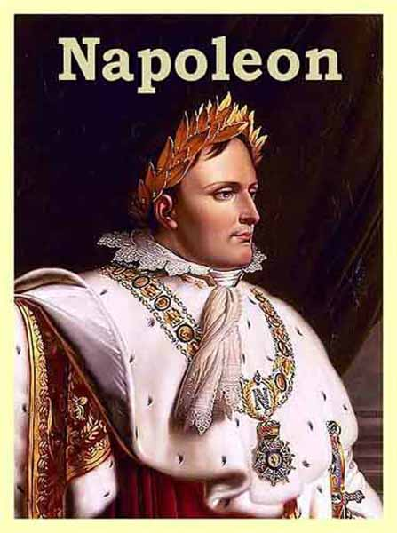
Свёкла для Наполеона

Slide 10
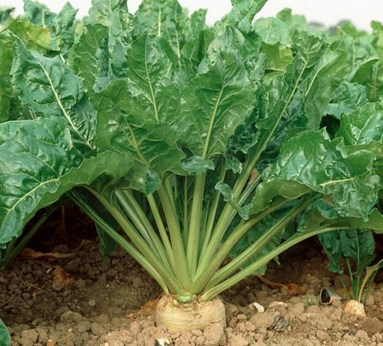
Сахарная свёкла

Slide 11
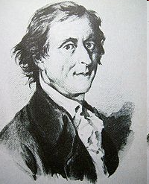
Андреас Сигизмунд
Маргграф
Франц Карл
Ахард

Slide 12
«...московскому купцу Павлу Вестову в Москве сахарный завод заводить своим коштом и варить головной сахар и продавать его беспошлинно на протяжении трех лет».
«Сладкий вкус реформ»
Указ Петра I

Slide 13
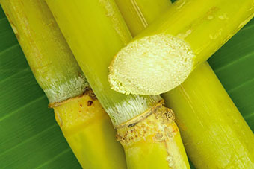
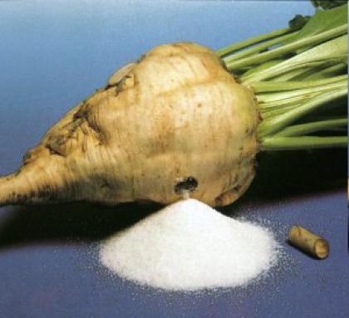
2. ПОЛУЧЕНИЕ САХАРОЗЫ

Slide 14
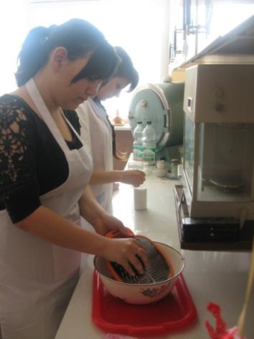
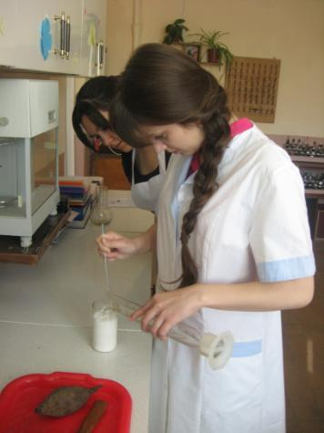
ЭКСПЕРИМЕНТАЛЬНАЯ ЧАСТЬ
Получение свекольной массы и 15%-ного известкового молока Са(ОН)₂.

Slide 15
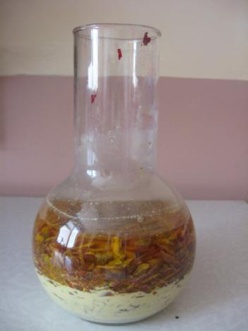
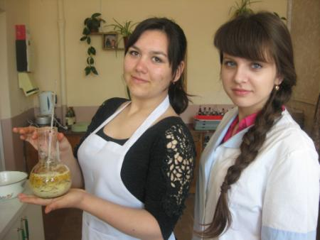
ЭКСПЕРИМЕНТАЛЬНАЯ ЧАСТЬ
Смешивание свекольной массы и 15%-ного известкового молока Са(ОН)₂.

Slide 16
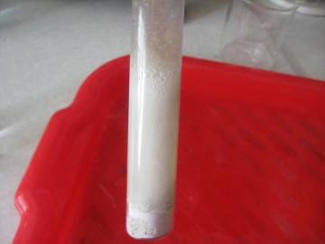
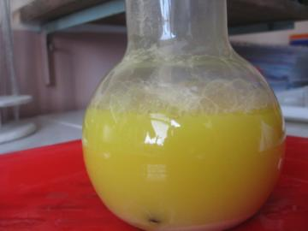
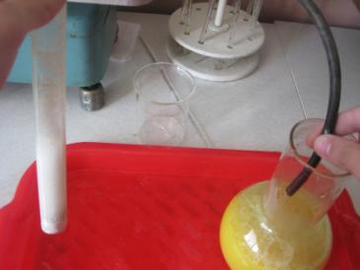
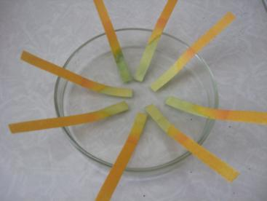
Нейтрализация избыточной щелочности

Slide 17
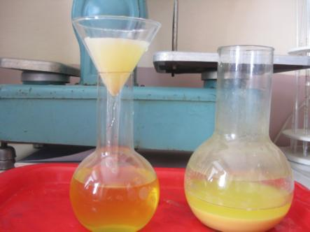
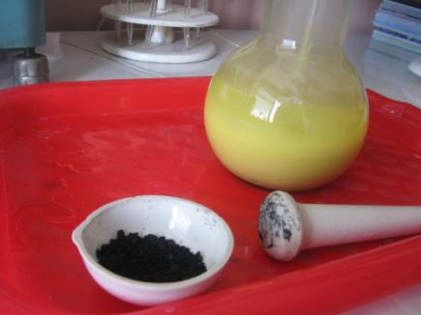
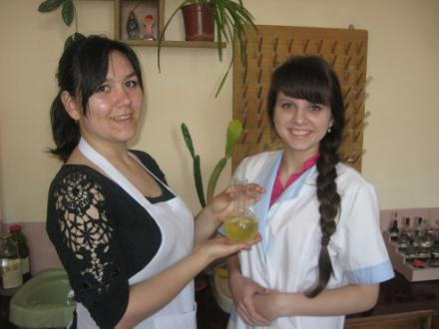
Фильтрование
смеси

Slide 18
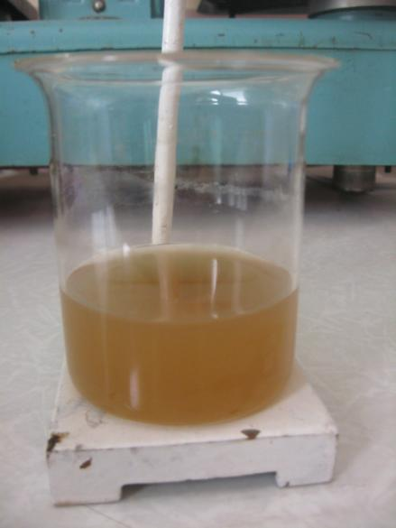
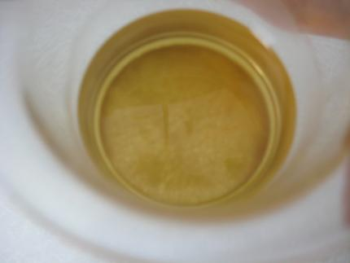
Упаривание сока и кристаллизация сахарозы

Slide 19
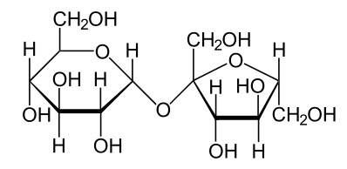
3. САХАР С ТОЧКИ ЗРЕНИЯ ХИМИИ
C₁₂H₂₂O₁₁

Slide 20
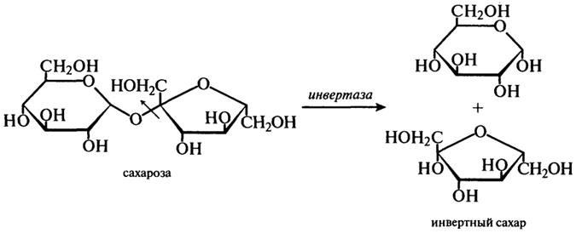
Инверсия сахарозы
C₁₂H₂₂O₁₁ + Н₂О → C₆H₁₂O₆ + C₆H₁₂O₆
сахароза глюкоза фруктоза

Slide 21
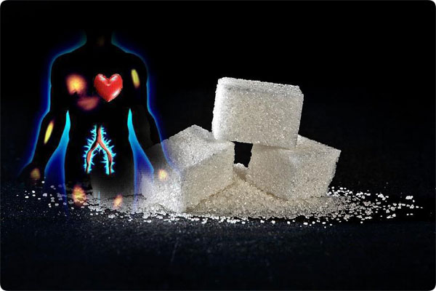
4. САХАР С ТОЧКИ ЗРЕНИЯ БИОЛОГИИ И МЕДИЦИНЫ

Slide 22
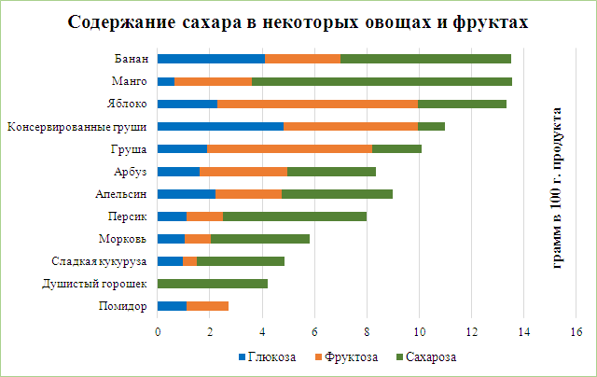

Slide 23
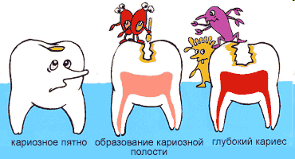
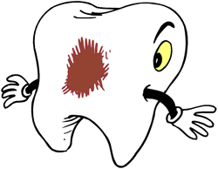
КАРИЕС ЗУБОВ

Slide 24
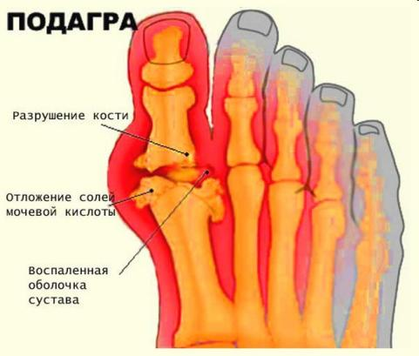
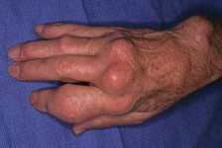

Slide 25
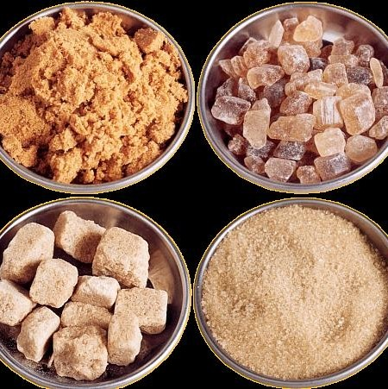
5. КАКОЙ ЖЕ САХАР НАМ НУЖЕН И СКОЛЬКО?

Slide 26
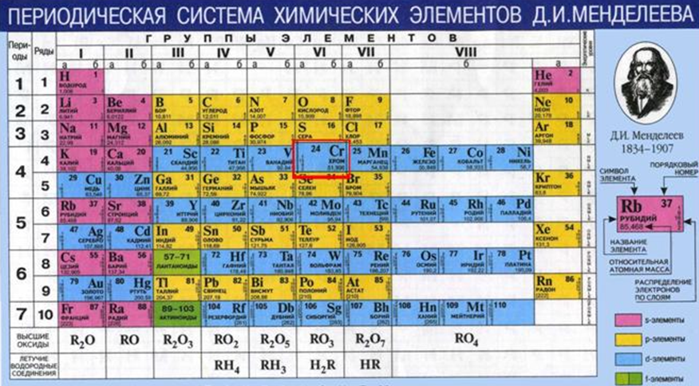

Slide 28
Избыток сахарозы в пищевом рационе:
- нарушает транспортировку холестерина и ряда жирных кислот;
- способствует повышению уровня мочевой кислоты в крови.

Slide 29
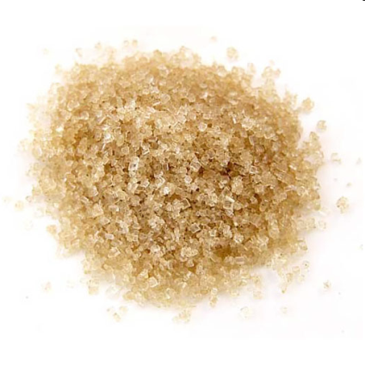
6. САХАР – НЕЧТО БОЛЬШЕЕ, ЧЕМ ПРОСТО СЛАДКИЙ ПРОДУКТ

Slide 30
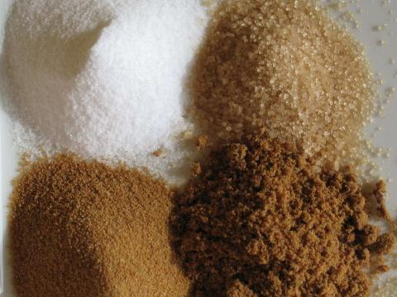
Сахарная семейка
тростниковый
свекловичный
кленовый
пальмовый
сорговый

Slide 31
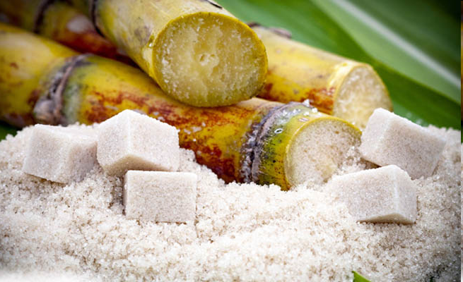
ТРОСТНИКОВЫЙ САХАР

Slide 32
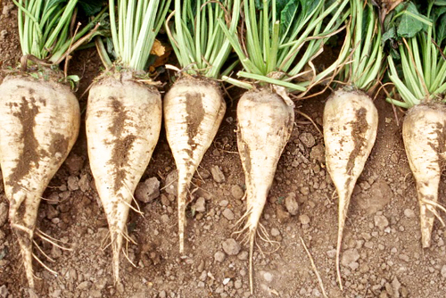
СВЕКЛОВИЧНЫЙ САХАР

Slide 33
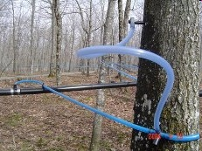
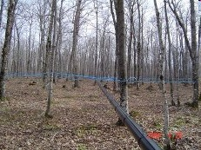
КЛЕНОВЫЙ САХАР

Slide 34

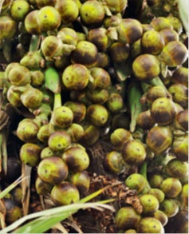
ПАЛЬМОВЫЙ САХАР

Slide 35
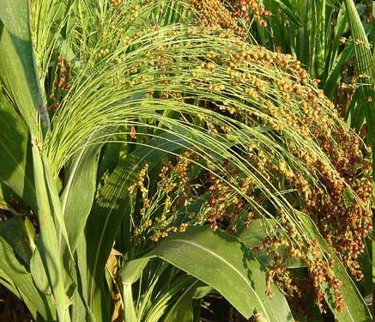
СОРГОВЫЙ САХАР

Slide 36
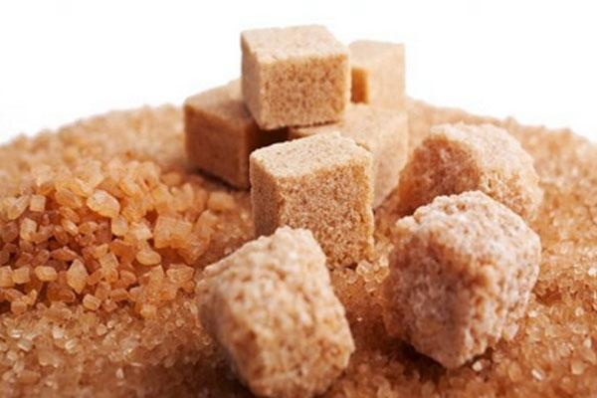
Коричневый сахар – золотая классика кулинарии

Slide 37
Таблица. Сравнительная характеристика рафинированного и нерафинированного сахара (на 100 г продукта).
Отличительный признак | Рафинированный сахар | Нерафинированный сахар
Калорийность | 387 ккал | 377 ккал
Масса сахарозы | 99,91г | 96,21г
Кальций | 1 мг | 85 мг
Железо | 0,01 мг | 1,91 мг
Калий | 2 мг | 346 мг
Магний | - | 29 мг
Фосфор | - | 22 мг
Натрий | - | 39 мг
Цинк | - | 0,18 мг
Витамин В₁ | - | 0,008 мг
Витамин В₂ | 0,019 мг | 0,007 мг
Витамин В₃ | - | 0,082 мг
Витамин В₆ | - | 0,026 мг
Витамин В₉ | - | 1 мкг

Slide 38
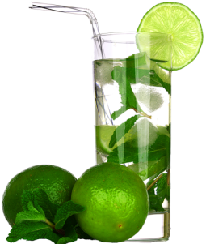
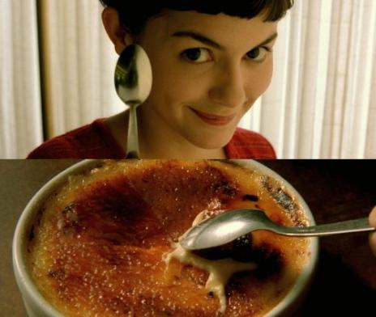
МОХИТО

Slide 39
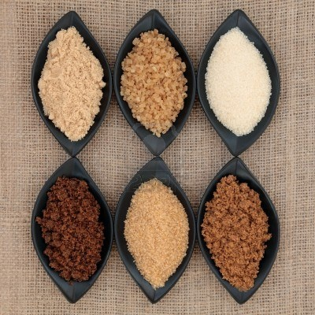
СОРТА ТРОСТНИКОВОГО САХАРА
демерара
мускавадо
турбинадо
черный
барбадосский

Slide 40
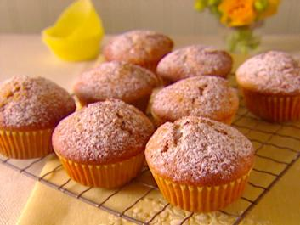


Демерара

Slide 41




Мускавадо

Slide 42




Турбинадо

Slide 43



Чёрный барбадосский

Slide 44


7. САХАР – КИРПИЧИК
В ФУНДАМЕНТЕ КУЛИНАРИИ

Slide 45





Slide 46





Slide 47

САХАР – ОСНОВА ВСЕХ КОНФЕТ

Slide 48





Slide 49



Slide 50


Slide 51





Slide 52


8. САХАРНЫЕ КРЕАТИВНОСТИ
Скульптуры Тимоти Хорн

Slide 53


Уличные картины Ширли Миллер

Slide 54



Сахарные статуи художника Джозефа Марра

Slide 55


Фантастический город от Meschac Gaba

Slide 56

Сладкие скульптуры Сахарной лаборатории
Лиз и Кайл фон Хасселн

Slide 57





Slide 58





Slide 59


Slide 60


Бокалы
из сахара

Slide 61



Сахар – белая смерть

Slide 62


Карамель используется в качестве ингредиента десертов – тортов, пирожных, мороженого с карамелью

Slide 63


Slide 64




Slide 65



Slide 66



Slide 67





Slide 68

9. МИФЫ О СОЛНЕЧНОМ КРИСТАЛЛЕ
Миф 1.
Подделку под тростниковый сахар нельзя распознать.

Slide 69

Миф 2.
При растворении в воде поддельный тростниковый сахар окрашивает воду, а настоящий – нет.

Slide 70


Миф 3.
Коричневый сахар можно получить
и из свёклы и из тростника.

Slide 71

Миф 4. Коричневый сахар такой же калорийный, как белый, поэтому лучше использовать вместо них сахарозаменители.

Slide 72

Миф 5. Безудержное потребление сахара – главная причина увеличения веса.

Slide 73

Миф 6. Сахар наш организм получает в основном из конфет и прочих сладостей.

Slide 74

Миф 7. Коричневый сахар не подходит для кулинарии.

Slide 75

Миф 8. Сахарозаменители – полезная альтернатива рафинированному сахару.

Slide 76

Миф 9. Сахар легко хранить.

Slide 77


Миф 10. Соль и сахар – продукты не совместимые.

